Slide 1
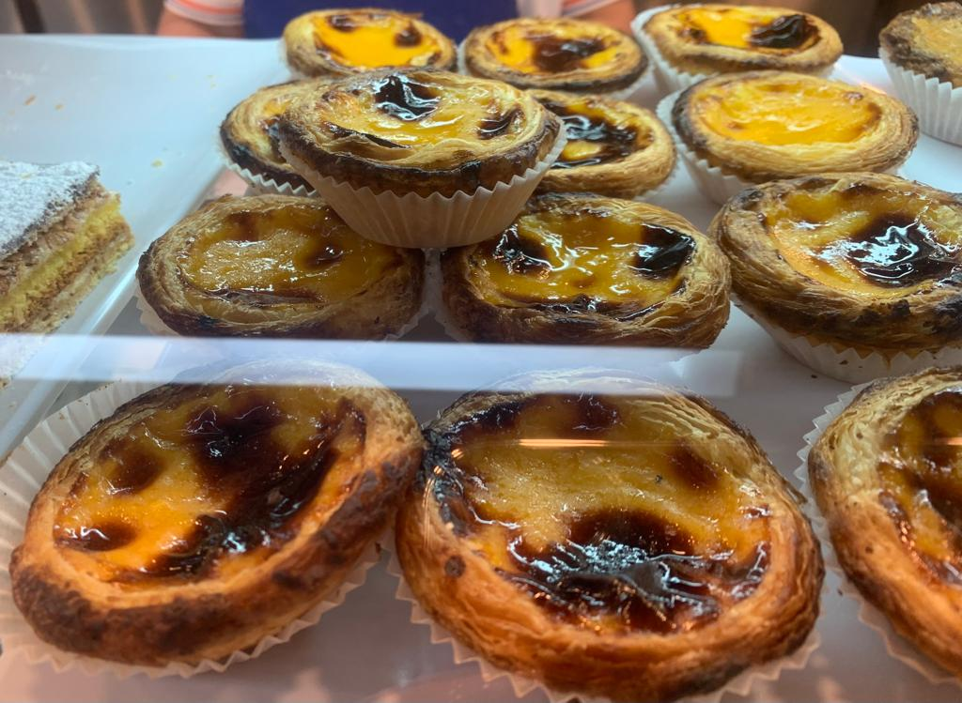
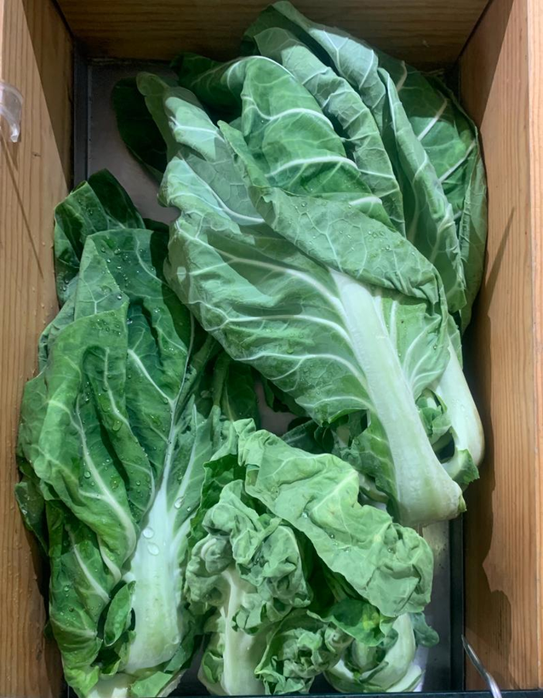
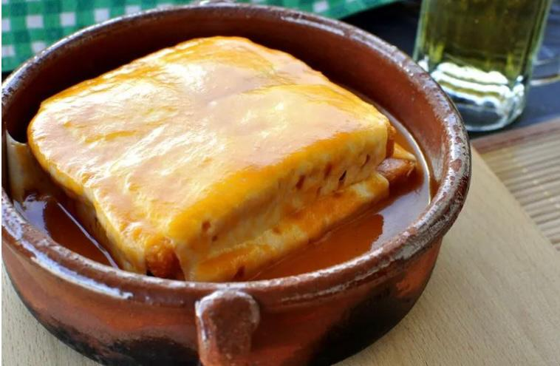

BUCĂTARIA PORTUGHEZĂ

Slide 2
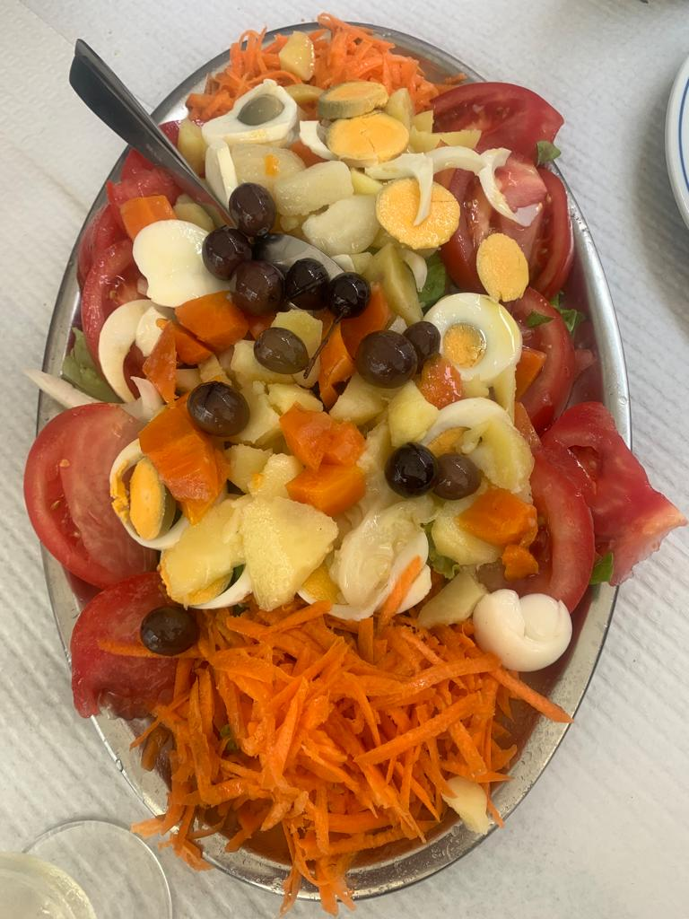
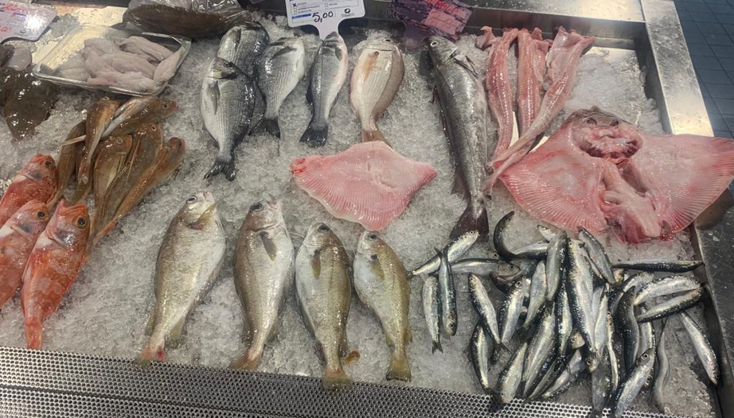
DEPRE BUCĂTĂRIA PORTUGHEZĂ
GASTRONOMIA PORTUGHEZĂ ESTE UNA DINTRE CELE MAI INFLUENTE BUCĂTĂRII DIN EUROPA: FOARTE PUŢINI ŞTIU CĂ PORTUGHEZII AU FOST CEI CARE AU ADUS ŞI AU POPULARIZAT ÎN EUROPA TOMATELE ŞI CARTOFII, ŞI CHIAR ŞI CEAIUL.
PE DE ALTĂ PARTE, BUCĂTĂRIA PORTUGHEZĂ TRADIŢIONALĂ ESTE CEL MAI BINE CUNOSCUTĂ PENTRU APLECAREA PE CARE O ARE PENTRU INGREDIENTE PRECUM PIRI-PIRI (ARDEI FOARTE IUŢI) SAU PIPER NEGRU, SCORŢIŞOARĂ ŞI ŞOFRAN. SE POATE SPUNE, FĂRĂ A EXAGERA, CĂ PORTUGHEZII SUNT ÎNDRĂGOSTIŢI DE ACESTE INGREDIENTE, PRECUM ŞI DE ULEIUL DE MĂSLINE, PE CARE ÎL FOLOSESC FIE PENTRU A AROMA MÂNCĂRURILE, FIE PENTRU A LE GĂTI.
DESIGUR, BUCĂTĂRIA PORTUGHEZĂ VARIAZĂ DE LA O REGIUNE LA ALTA A ŢĂRII, ÎNSĂ SE POATE CONSTATA PREZENŢA INVARIABILĂ A PEŞTELUI ŞI A FRUCTELOR DE MARE. DE ACEEA, NU ESTE DE MIRARE CĂ SPECIALITATEA NAŢIONALĂ ESTE REPREZENTATĂ DE CODUL SĂRAT ŞI USCAT, UN FEL DE MÂNCARE NUMIT “BACALHAU”.

Slide 3
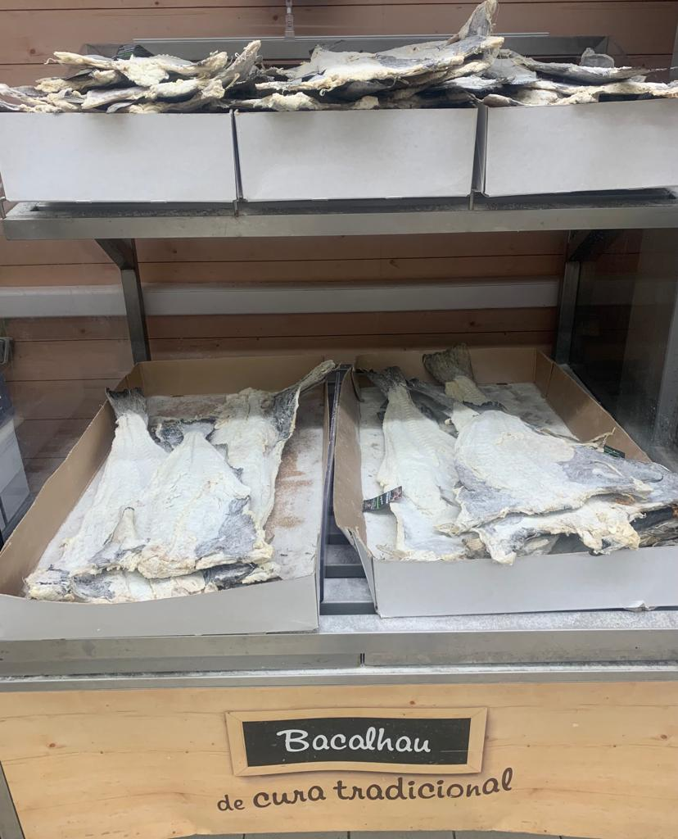
ÎN PORTUGALIA BACALHAU ESTE CONSIDERAT CA SPECIALITATE TRADIȚIONALĂ. DEJA DIN SECOLUL AL XIII-LEA, ACEST FEL DE PEȘTE USCAT ȘI SĂRAT JUCA UN ROL ÎNSEMNAT ÎN ALIMENTAȚIA PORTUGHEZĂ. ASTĂZI SE SPUNE CĂ EXISTĂ ÎN BUCĂTĂRIA PORTUGHEZĂ O REȚETĂ-BACALHAU PENTRU FIECARE ZI A ANULUI. SARDELELE, ÎN SECOLUL AL XVI-LEA CEL MAI IEFTIN ALIMENT ÎN ȚARĂ, REPREZINTĂ ȘI ASTĂZI O MÂNCARE TRADIȚIONALĂ (SARDELELE FRIPTE). MULTE ALTE FELURI DE MÂNCARE PRECUM CALDEIRADA(TOCANA) DE BACALHAU, PASTE CU CREVETI SAU OREZ CU CRUSTACEE SUBLINIAZĂ IMPORTANȚA PEȘTELUI ȘI A ALTOR PRODUSE MARINE DIN BUCĂTĂRIA PORTUGHEZĂ.

Slide 4
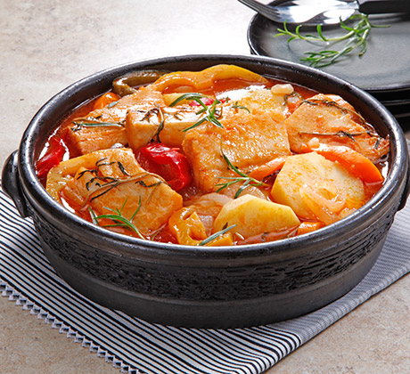
CALDEIRADA DE BACALHAU
MOD DE PREPARARE
PESTELE TREBUIE SA FIE DEJA INMUIAT IN APA SI DESARAT.
CARTOFII II CURATAM SI II TAIEM RONDELE MAI GROASE. SUNT DE PREFERAT CARTOFII ROSII. ARDEII SE TAIE FELII POTRIVITE, CEAPA SE TAIE JULIEN, ROSIILE LA FEL, FELII MAI SUBTIRI, IAR ROSIILE DIN CONSERVA SE ZDROBESC USOR CU MANA.
INTR-O OALA CU PERETII NU FOARTE INALTI, DAR SA FIE DESTUL DE INCAPATOARE PUNEM PE FUND PUTINA CEAPA TAIATA RONDELE, FELII DE ROSII, DAFIN, PATRUNJEL VERDE SI PUTIN DIN ARDEIUL FELIAT. PUNEM UN STRAT DE CARTOFI, APOI BUCATILE DE PESTE. URMEAZA ROSIILE DIN CONSERVA ZDROBITE SI REPETAM CU CARTOFI, CEAPA, ARDEI, DAFIN, PATRUNJEL VERDE SI IAR PESTE. ALTERNAM, ULTIMUL STRAT TREBUIE SA FIE DE CARTOFI SI ROSII. NU UITAM SA PRESARAM CU SARE LA FIECARE STRAT SI CU ULEI DE MALSINE. TURNAM ULEI DE MASLINE CU GENEROZITATE SI VINUL SI PUNEM LA FOC MEDIU ACOPERIND VASUL, FARA A AMESTECA DELOC! IN 30-35 MINUTE E GATA SI LUAM DE PE FOC.
INGREDIENTE( 2 PORȚII):
300-500 GR PESTE COD BACALHAU
1 KG CARTOFI
1/2 ARDEI GRAS VERDE
1/2 ARDEI GRAS ROSU
2 CEPE
PATRUNJEL VERDE
2 FOI DE DAFIN
2 ROSII BINE COAPTE
2 ROSII DIN CONSERVA FARA PIELITA
SARE
PIPER ALB
ULEI DE MASLINE
2 PAHARE DE VIN ALB

Slide 5
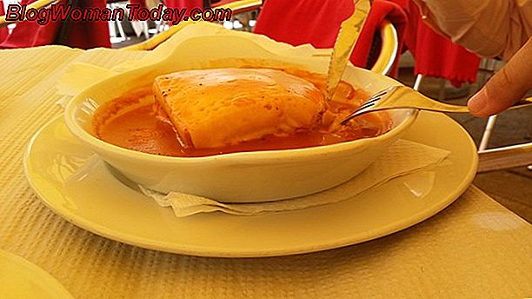
FRANCESINHA
INGREDIENTE:
50 G MARGARINĂ
2 CEPE
3 CAȚEI USTUROI
1 FOAIE DE DAFIN
50 G SLĂNINĂ
4 LINGURI SOS TOMATE
2 LINGURI BULION
1 PAHAR VIN ALB
250 ML BERE
50 G CONIAC
3 CÂRNAȚI
2 BUCĂȚI DE CARNE DE VITĂ
5 FELI MORTADELLA
3 FELI ȘUNCĂ
4 FELI BRÂNZĂ
3 FELI DE PÂINE
ULEI
PIRI-PIRI
MOD DE PREPARARE
MAI ÎNTÂI TOPIȚI CELE 2/3 DE MARGARINĂ ÎNTR-O TIGAIE NEADERENTĂ, ADĂUGÂND CEAPA TOCATĂ, USTUROIUL, FRUNZELE DE DAFIN ȘI SLĂNINA. SE PUNE BRÂNZA ȘI SE ADAUGĂ PIUREUL DE ROȘII. DUPĂ CE INGREDIENTELE SUNT CONDIMENTATE, ADĂUGAȚI VINUL ALB ȘI BEREA ȘI GĂTIȚI TIMP DE UN SFERT DE ORĂ. DUPĂ , ADĂUGAȚI BULIONUL ȘI LĂSAȚI SOSUL SĂ FIARBĂ. APOI SCOATEȚI SLĂNINA ȘI FRUNZA DE DAFIN DIN TIGAIE. CU AJUTORUL UNUI MIXER, TOCAȚI TOTUL ASTFEL ÎNCÂT BUCĂȚILE DE CEAPĂ ȘI USTUROI SĂ NU MAI FIE VIZIBILE.
APOI ADĂUGAȚI BRANDY, VIN ȘI ULEI, CONTINUÂND SĂ SE AMESTECE ÎN TIMP CE SOSUL SE FIERBE. OPRIȚI CĂLDURA DUPĂ CINCI MINUTE. ÎNTR-O TAVĂ SE TOPEȘTE MARGARINA RĂMASĂ ȘI SE PRĂJEȘTE FELII DE CARNE DE VITĂ ȘI CÂRNAȚI. DUPĂ CE AȚI PREGĂTIT CÂRNAȚII ÎN PATRU PĂRȚI. APOI ÎNCEPEȚI SĂ COMPUNEȚI SANDVIȘUL. PUNEȚI O FELIE DE PÂINE ÎNTR-O TAVĂ ȘI PUNEȚI O FELIE DE CARNE DE VITĂ, PATRU BUCĂȚI DE CÂRNAȚI ȘI DOUĂ FELII DE MORTADELLA PE PARTEA DE SUS. APOI ACOPERIȚI CU O ALTĂ FELIE DE PÂINE.
CONTINUAȚI SĂ FACEȚI SANDWICH-UL CU ÎNCĂ PATRU BUCĂȚI DE CÂRNAȚI, DOUĂ FELII DE ȘUNCĂ GĂTITĂ ȘI, ÎN FINAL, O ALTĂ FELIE DE PÂINE PENTRU A ÎNCHIDE SANDWICH-UL. CU PATRU FELII DE BRÂNZĂ ACOPERIȚI ÎNTREGUL SANDWICH ÎN FIECARE COLȚ. FACEȚI ACELAȘI PROCES PENTRU A CREA UN ALT FRANCESINHA. COACEȚI SANDWICH-URILE ÎNTR-UN CUPTOR PREÎNCĂLZIT ȘI RUMENIȚI-LE LA 200 DE GRADE TIMP DE CINCI MINUTE. ODATĂ PREGĂTITĂ, SE TOARNĂ SOS PESTE FIECARE SANDWICH, PRESÂND-O BINE PESTE PÂINE.

Slide 6
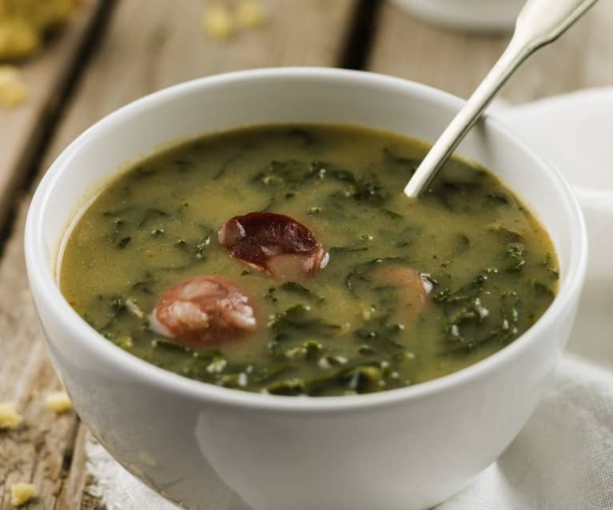
CALDO VERDE
MOD DE PREPARARE
CUREŢI ŞI TOCI FIN CEAPA ŞI USTUROIUL, TAI CARTOFII CUBULEŢE, TOCI FRUNZELE DE KALE ŞI FELIEZI CÂRNAŢII CHORIZO. ÎNCĂLZEŞTI 4 LINGURI DE ULEI ÎNTR-O CRATIŢĂ LA FOC MEDIU ŞI CĂLEŞTI CEAPA ŞI USTUROIUL 5 MINUTE SAU PÂNĂ VEZI CĂ SE ÎNMOAIE LEGUMELE. ADAUGI CARTOFII, CONDIMENTEZI CU SARE ŞI PIPER ŞI SOTEZI ÎNCĂ 5 MINUTE. TORNI 1,25 LITRI DE APĂ ŞI FIERBI COMPOZIŢIA LA FOC MIC 20 DE MINUTE SAU PÂNĂ CÂND VEZI CĂ SE ÎNMOAIE CARTOFII. PASEZI CARTOFII ÎN LICHIDUL DIN CRATIŢĂ CA SĂ OBŢII UN PIURE MOALE ŞI OMOGEN. ADAUGI VARZA KALE TOCATĂ ŞI FIERBI LA FOC MIC 5 MINUTE.
ÎNCĂLZEŞTI 1 LINGURĂ DE ULEI ÎNTR-O TIGAIE ANTIADERENTĂ, LA FOC MEDIU, ŞI PRĂJEŞTI FELIUŢELE DE CHORIZO, PRESARI BOIAUA PESTE CÂRNAŢII DIN TIGAIE ŞI ÎI RUMENEŞTI 3-4 MINUTE. PUI CÂRNAŢII ÎN SUPĂ, APOI TORNI ÎN BOLURILE PENTRU SERVIRE ŞI CONDIMENTEZI CU PIPER NEGRU PROASPĂT MĂCINAT.
INGREDIENTE:
(4 PORŢII)
1 CEAPĂ MARE
2 CĂŢEI DE USTUROI
700 G CARTOFI
300 G KALE SAU VARZĂ FURAJERĂ
ULEI DE MĂSLINE EXTRAVIRGIN
BOIA CÂRNAŢI CHORIZO,
PIPER NEGRU

Slide 7
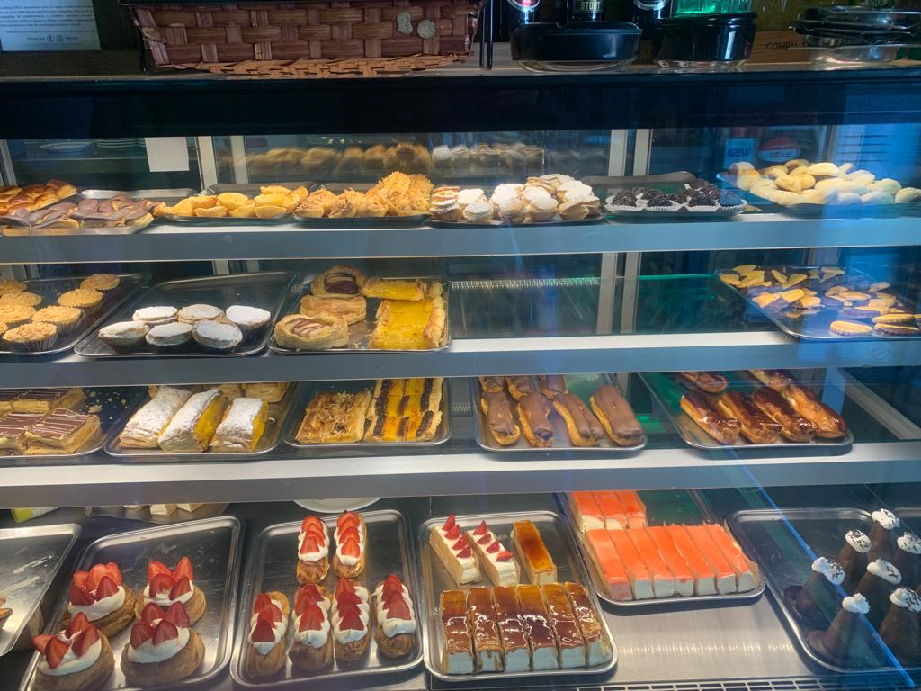
DESERTURI:
IN PORTUGALIA, DULCIURILE SUNT PREPARATE PREPONDERENT DIN GĂLBENUȘ DE OU ȘI ZAHĂR. ÎN SECOLELE XVIII ȘI XIX PORTUGALIA DEȚINEA O PRODUCȚIE AVICOLĂ FOARTE MARE. ALBUȘUL DE OU ERA FOLOSIT ÎN DIFERITE INDUSTRII ȘI PENTRU EXPORT. CĂLUGĂRIȚELE ÎL FOLOSEAU CHIAR PENTRU APRETAREA HAINELOR. ASTFEL, ACESTEA AU INVENTAT NUMEROASE REȚETE DE DULCIURI PENTRU A FOLOSI GĂLBENUȘURILE RĂMASE.
PASTÉIS DE NATA
CEL MAI POPULAR DESERT PORTUGHEZ ESTE, FĂRĂ ÎNDOIALĂ, PASTÉIS DE NATA, UN PRODUS DE PATISERIE, ASEMĂNĂTOR CU O BUDINCĂ, PREPARAT DIN LAPTE, OU ȘI SIROP DE ZAHĂR, CE POATE FI SERVIT ȘI CA O GUSTARE, LA CAFEA. PENTRU CĂ ESTE ORIGINAR DIN BELÉM, POȚI ÎNTÂLNI ACEST DESERT ȘI SUB DENUMIRE DE PASTÉIS DE BELÉM. ÎN GENERAL, PORTUGHEZII LE SERVESC ABIA SCOATE DIN CUPTOR, PRESĂRATE CU PUDRĂ DE SCORȚIȘOARĂ.

Slide 8
PASTÉIS DE NATA
MOD DE PREPARARE
ÎNTR-O CRATIȚĂ SE AMESTECĂ SMÂNTÂNA, GĂLBENUȘURILE, AMIDONUL ȘI ZAHĂRUL. SE GĂTESC LA FOC MIC-MEDIU. SE ADAUGĂ COAJA DE LĂMÂIE (TĂIATĂ MARE) ȘI BEȚIȘORUL DE SCORȚIȘOARĂ. SE AMESTECĂ PÂNĂ ÎNCEPE SĂ FIARBĂ.
SE STINGE FOCUL, SE ÎNLĂTURĂ COAJA DE LĂMÂIE ȘI BATONUL DE SCORȚIȘOARĂ. CREMA PENTRU PASTEIS DE NATA SE ACOPERĂ CU O FOLIE ALIMENTARĂ. ACEASTA TREBUIE SĂ ATINGĂ SUPRAFAȚA CREMEI, PENTRU CA ACEASTA SĂ NU FACĂ CRUSTĂ. SE DĂ DEOPARTE .
SE PREÎNCĂLZEȘTE CUPTORUL LA 200 GRADE CELSIUS.
SE ÎNTIND FOILE DE FOITAJ. SE DECUPEAZĂ CERCURI CU DIAMETRUL DE 5 CM (MĂRIMEA IDEALĂ PENTRU PASTEIS DE NATA). CERCURILE SE AȘAZĂ ÎNTR-O FORMĂ PENTRU BRIOȘE. ALUATUL TREBUIE SĂ ACOPERE ATÂT FUNDUL CÂT ȘI PEREȚII FIECĂREI FORME.
CÂND CREMA S-A RĂCIT SE ADAUGĂ ÎN FIECARE FORMĂ CU AJUTORUL UNEI LINGURI. SE VA AVEA GRIJĂ CA FORMELE SĂ FIE UMPLUTE MAXIM 80%.
PASTEIS DE NATA SE VOR GĂTI TIMP DE 15-20 DE MINUTE LA 200 DE GRADE CELSIUS SAU PÂNĂ CE CREMA DE DEASUPRA VA PĂREA CĂ S-A ARS PUȚIN.
INGREDIENTE:
2 FOI DE FOITAJ
500 G SMÂNTÂNĂ LICHIDĂ
200 G ZAHĂR
7 GĂLBENUȘURI
COAJA DE LA O JUMĂTATE DE LĂMÂIE
1 LINGURĂ AMIDON
1 BEȚIȘOR SCORȚIȘOARĂ
SCORȚIȘOARĂ MĂCINATĂ (OPȚIONAL)

Slide 9
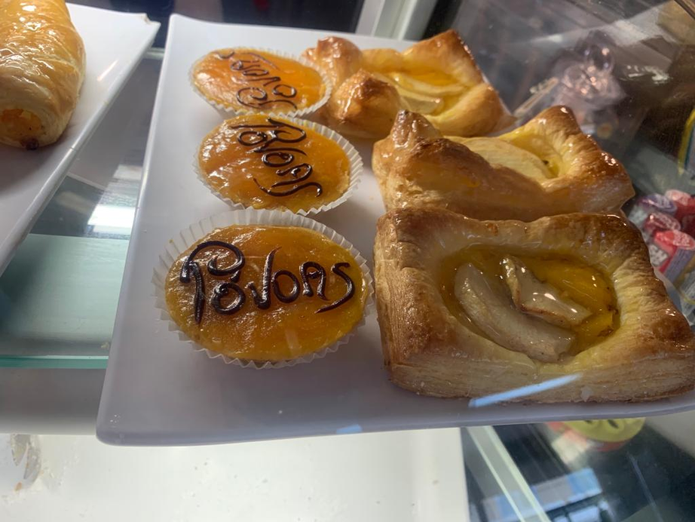
MULȚUMIM!

